Slide 1

F# Programming language
FirstName LastName, Group name

Slide 2
Что предлагает F# ? …
статически-типизированное программивание на платформе .NET c разными парадигмами.
Включает функциональное, процедурное, объектно-ориентированное, агентно-ориентированное, а также мета- программирование.
Поддерживает Асинхронность, параллелизм, «информационное программирование» - возможность компилятора получать метаданные типов из удаленных источников, к примеру из базы данных.
Также позиционируется как альтернатива C# - как C# только лучше.

Slide 3
Где используется F#
F# это язык общего назначение, то есть он может быть применен в разных сферах.
Однако его эффективность очень хорошо видна в сферах аналитики. Финансы, трейдинг, машинное обучение и пр. – F# себя здесь очень хорошо зарекомендовал.
Также может использоваться в качестве языка для фронтенда. Технология Fable позволяет компилировать F# в JavaScript. Технология Bolero представляет WebAssembly фреймворк для F#.
Также благодаря хорошей поддержке мета-программирования может использоваться и для компиляции в другие языки, например в код на GPU, в SQL и прочее.

Slide 4
Статическая типизация языка и церемонии с типами
Люди, которые предпочитают динамически типизированные языки по сравнению со статически типизированными языками, часто подчеркивают, что они считают отсутствие церемоний продуктивным. Это кажется разумным; только ложное сравнение.
Церемония – Это то, что вы делаете перед тем, как сделать действительно то, что вам хочется.
Действительно, у динамически типизированных языков нет церемоний с типами. Однако из этого нельзя сделать вывод, что в статически типизированных языках они обязательно должны быть.
К сожалению, действительно все мейнстримные статически-типизированные языки имеют церемонии с типами.

Slide 5
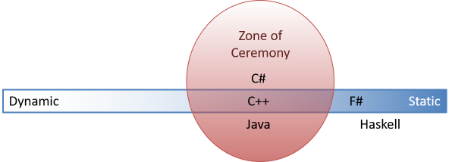
Зона церемоний
Видимо, есть некая зона церемоний:
Это упрощенная диаграмма для понимания того, о чем идет речь. В C#, Java, C++ и прочих подобных языках есть необходимость церемониться с типами данных, прежде чем приступить к работе.

Slide 6
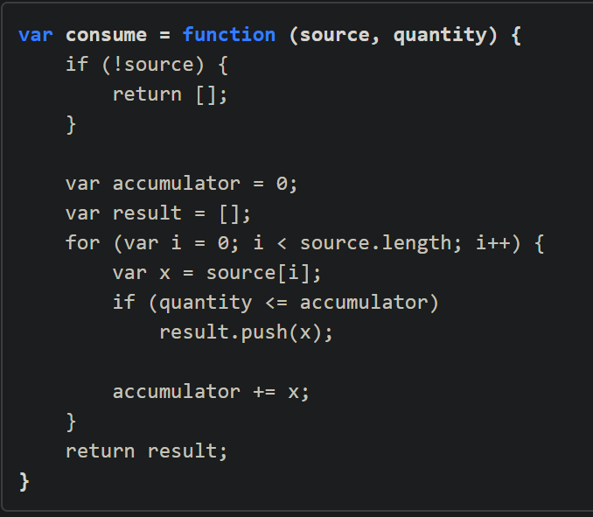
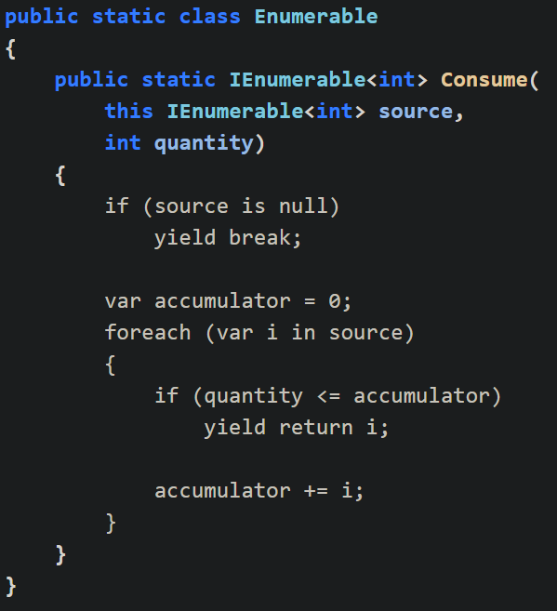
Пример церемоний на C# и отсутствие церемоний на JavaScript
Представим, что нам надо написать функцию, которая убирает из списка n элементов слева и возвращает оставшийся результат.
JavaScript
C#

Slide 7
Пример церемоний на C# и отсутствие церемоний на JavaScript
В C#, для того, чтобы написать функцию, нужно сначала объявить класс, потом прописать возвращаемое и принимаемое значения для этой функции. А если нам нужно было чтобы функция работала и с float, а не int, нам надо было бы добавить перегрузку.
В JavaScript, вы просто пишете функцию.

Slide 8
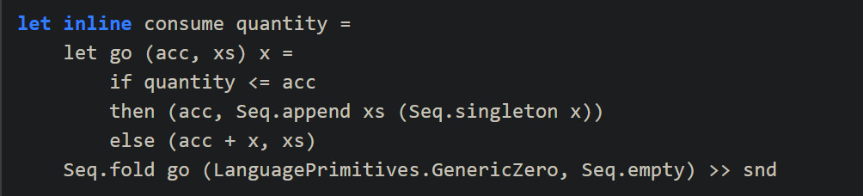
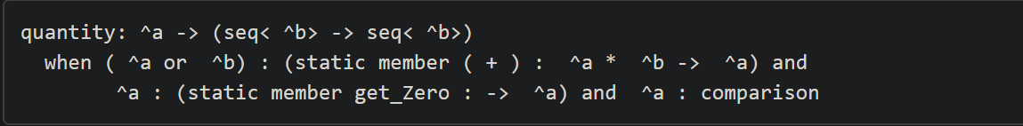
Отсутствие церемонии на F#
Здесь мы не обьявили ни типов данных для принимающих/возвращающих значений, ни класс.
Но все равно, эта функция статически-типизирована. Вот ее тип:
Хотя это и выглядит непонятным, это означает, что функция поддерживает любой тип данных, у которого определена операция «+» и значения которого можно сравнить. Также у этого типа должно быть значение «0». Это может быть decimal, int, long, byte и так далее..

Slide 9
Выводы
F# - это отличная замена мейнстрим языкам. На нем можно написать все то же самое что и на C#, только лучше и быстрее, и больше.
На F# писать в первое время сложнее чем на тех языках к которым вы привыкли. Но позже вы будете продуктивнее
У F# хорошее и умное комьюнити в отличии от мейнстрим языков
Классный синтаксис

Slide 10
Спасибо за внимание
Презентацию подготовил студент группы …

